Slide 1

Sistema para gestão financeira pessoal
Grupo 03
Alexandre Costa
Raul Meira
Diogo Moreno
Rafael Moreira
Gustavo Carriel

Slide 2

Visão do negócio
A moca é uma solução de gerenciamento financeiro, em que te possibilita integrar contas bancárias e cartões. Oferecendo uma plataforma que lhe dá total controle dos seus gastos de forma automática. Além de poder criar um planejamento financeiro personalizado para você, criando metas e objetivos.
Ajudamos as pessoas a encontrar soluções para suas necessidades financeira. Fácil de usar e gerenciar, garantindo o melhor controle de suas finanças.

Slide 3
É:
Não é:
Prático;
Organizado;
Visualmente bonito;
Para qualquer tipo de pessoa;
Automático para despesas fixas;
Um lugar para cadastrar os gastos e ganhos;
Um lugar para visualizar os gastos e ganhos;
Um lugar para gerir as metas financeiras;
Um lugar para ter controle da vida financeira.
Sistema de pagamento;
Ferramenta de investimento;
Banco;
Carteira digital;
Não é automático para despesas variáveis;

Slide 4
Faz:
Não faz:
Check das receitas;
Check das despesas;
Calcula o saldo;
Criação de metas;
Notifica de acordo com as metas do cliente (ex: quanto falta para atingir a meta);
Alertas para proteção do cliente;
Junção de todas as faturas;
Visualizar os gastos por categorias (filtros);
Calculadora financeira;
Mostra o histórico de transações.
Pagamentos;
Movimentações financeiras;
Investimentos;
Não ensina a investir;

Slide 5
PERSONAS
Fabiana, 32 anos, empreendedora. Procura organizar suas finanças pessoais e obter controle sobre seus gastos para poder investir em seu negócio e dar a melhor qualidade de vida para sua família. Ela gosta de ter informações em mãos para tomar decisões financeiras corretamente.
Fernando, 22 anos, estudante e freelancer. Ele precisa de uma ferramenta para controlar seus gastos e garantir que ele possa poupar dinheiro para seu futuro, sem prejudicar suas atividades diárias. Ele busca soluções práticas e eficientes para seus problemas financeiros.
Maria, 53 anos, aposentada. Ela precisa controlar suas finanças pessoais para garantir que ela tenha uma renda estável e não precise se preocupar com futuros problemas financeiros. Ela é cuidadosa com seu dinheiro e procura ferramentas simples e de fácil acesso para controlar suas despesas.

Slide 6
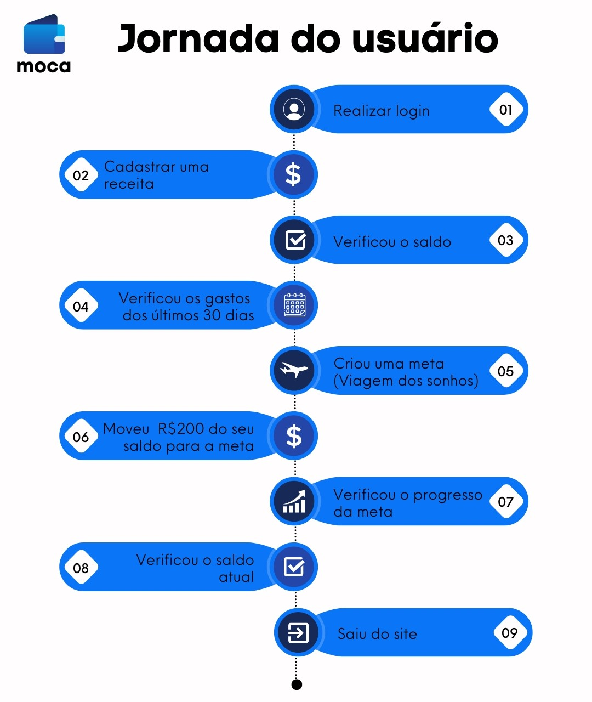

Slide 7
Brainstorming de Funcionalidades
Ter uma calculadora financeira;
Realizar o calculo do saldo e demonstrar o mesmo;
Criar metas/objetivos;
Notificar o cliente de acordo com as suas metas;
Notificar o cliente de acordo com os seus gastos;
Visualizar os gastos por categorias (filtros);
Mostrar o histórico de transações;
Gerar insights.

Slide 8
Lean UX Canvas
Problemas Dificuldade que as pessoas enfrentam no gerenciamento de suas finanças pessoais, como a falta de acompanhamento das rendas e gastos, e a necessidade de poupar dinheiro para objetivos financeiros. | Solução e Ideias Solução de gerenciamento financeiro que dá o total controle dos seus gastos de forma automática. Além de poder criar um planejamento personalizado para você, com metas e objetivos financeiros. | Benefícios para negócio Acompanhar gastos e rendas sem precisar de conhecimento financeiro avançado, receber alertas para controle do resultado de suas metas, visualizar dados que ajudam os usuários a compreender melhor as suas finanças.
Usuários Pessoas interessadas em ter uma maneira fácil e intuitiva para gerenciar finanças pessoais.

